Slide 1

BSK P11 föräldramöte
2023-04-27

Slide 2
Agenda
Spelartrupp och ledarstab
Fotbollsveckan
  Träningar
  Matcher
Regler och kultur
  P11:s Grundregler
  Kultur
Sommaren och hösten
  Cup Roslagen 16-19 juni
  Träningsläger Riddarhyttan
  Cup oktober
Föräldrauppdrag
Spelarregistrering

Slide 3
Spelartrupp och ledarstab
29 spelare
  Sedan 2022: 26-1+4 st
Ledarstab
  Lagledare: Erik Andersson
  Tränare: Johan Rapp, Niclas Moell, Daniel Nolkrantz (sammanhållande)
  Assisterande tränare: Maria Grandin, Patrik Karlsson, Haris Hadzic, Jonas Holmberg
  Backup-ledare: Lalo Rostam, Peter Berg

Slide 4
Fotbollsveckan: Träningar
Tisdagar: Egna träningar
Onsdagar: Coerver 5 gånger från 10 maj (egna träningar innan och efter)
Målvaktsträningar
  MV-Coerver: 4 måndagar på våren, 4 på hösten
  Egna: 8 onsdagar
Kallelse går ut i förväg, öppen fram till träningsstart
  Anmäl så fort det går
  Vid återbud: Ändra anmälan
  VIKTIGT FÖR KVALITETEN PÅ TRÄNINGARNA!
  SLARV GER LEDARNA EXTRAARBETE!

Slide 5
Fotbollsveckan: Seriematcher
2 st egna lag anmälda i serie, 7m7
  Våra huvudmatcher med laget, rotation
Påfyllning hos P10, 9m9
  Prova på i förtid, rotation, många men inte alla
Ibland torsdagsmatcher (hemma), resten helgmatcher
Samåkning till bortamatcher – flagga lediga platser i anmälan
Kallelse, till dem som tränar:
  Svara så fort som möjligt för att underlätta ledararbetet
  Uteblivet svar = deltar ej, ersättare kallas in, ingen efteranmälan
  Vid återbud, kontakta någon av ledarna som ska vara med på matchen

Slide 6
Fotbollsveckan: Utrustning
Bra klädsel
  Lager på lager
  Mössa, vantar
Benskydd, skor
Matchställ
  Ordinarie: Röd tröja, blå shorts, röda strumpor (alltid hemma)
  Annan kombination kan förekomma på bortamatch, står i kallelse

Slide 7
Fotbollsveckan: Sova, äta, dricka
Grabbarna större, träningar och matcher tuffare
Kom…
  utvilad
  med bra mat i magen
  med fylld vattenflaska
  med mellanmål i ryggsäcken (behövs ej alltid, men ofta)

Slide 8
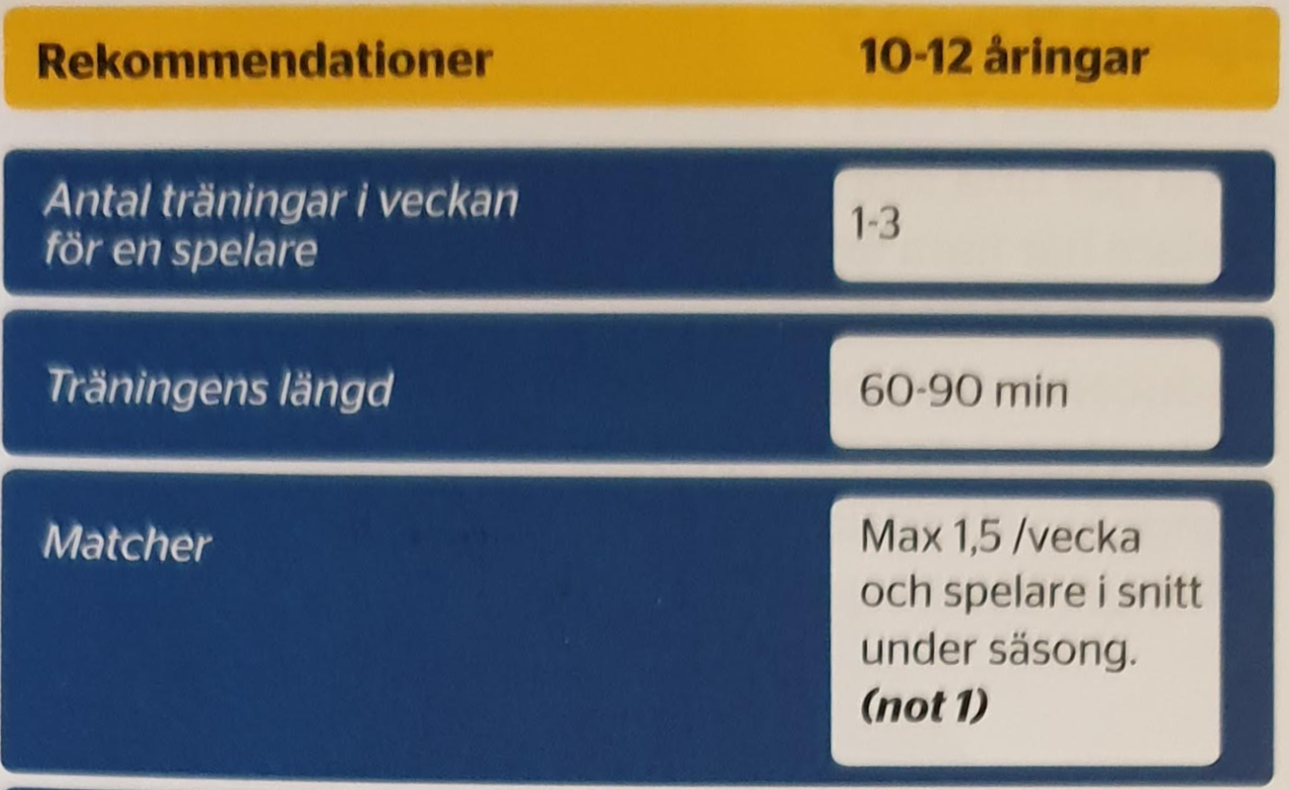
Fotbollsveckan: Antal fotbollstillfällen
  Skolgårdsfotboll och spontanfotboll!
  Organiserat, per spelare och vecka:
    2 st träningar (+målvaktsträning)
    1 st match
  Önskas fler organiserade tillfällen – hör av er, så kan vi i dialog försöka lösa det:
  daniel.nolkrantz@gmail.com

Slide 9

P11:s Grundregler
Jag uppträder positivt och peppar mina lagkompisar
Jag spelar fotboll på träning och match
Jag gör mitt bästa hela tiden
När tränaren blåser springer jag dit direkt, står still och lyssnar
Vi hjälps åt att samla in bollar mm efter träningen
Orkar jag inte följa reglerna får jag ta paus under träningen. Upprepas det behöver förälder vara med tills det blir bättre.

Slide 10
Kultur
  BSK P11:
    här trivs jag och mår bra
    här känner jag fotbollsglädje
    här utvecklas jag som spelare och människa
    här känner jag mig del av ett lag
  Vi alla, ledare, spelare och föräldrar, hjälps åt skapa detta
    Match för fotbollsglädje och utveckling – inte för att vinna!
    Coachning under match – sköter coacher (inte publik)
    Kom och stötta, peppa, heja ☺
    Hör ni något tokigt som hänt mellan killarna – berätta
    …

Slide 11
Sommaren och hösten
  Cup Roslagen 16-19 juni
    2 lag – lite tight
    Hejaklack förhöjer ☺
  Träningsläger Riddarhyttan 19-20 aug (ev flytt pga fotbollens dag)
  Cup oktober

Slide 12
Föräldrauppdrag
  Valborg
  BSK 100+1 år
  Kiosk
  Lagförälder sökes!
  Vill vi kunna göra något lite extra med laget mha lagkassa?

